Slide 1
“বঙ্গবন্ধু শেখ মুজিবুর রহমান নভোথিয়েটার, বরিশাল স্থাপন (১ম সংশোধিত)” শীর্ষক প্রকল্পের অগ্রগতি প্রতিবেদন মাসঃ ডিসেম্বর ২০২২ খ্রিঃ
মোহাম্মদ আবুল বাশার
প্রকল্প পরিচালক (অঃ দাঃ)
“বঙ্গবন্ধু শেখ মুজিবুর রহমান নভোথিয়েটার, বরিশাল স্থাপন (১ম সংশোধিত)” শীর্ষক প্রকল্প।

Slide 2
প্রকল্পের সংক্ষিপ্ত বিবরণ
১. প্রকল্পের নামঃ ‍‌‌‍‌‌‌‌‌‌‍‍‍ “বঙ্গবন্ধু শেখ মুজিবুর রহমান
নভোথিয়েটার, বরিশাল স্থাপন (১ম সংশোধিত)” প্রকল্প
২. প্রকল্পের ব্যয়ঃ টাকা ৪১২০০.০০ লক্ষ
৩. বাস্তবায়ন কালঃ জানুয়ারী, ২০২০ থেকে
ডিসেম্বর, ২০২৩ পর্যন্ত

Slide 3
প্রকল্পের উদ্দেশ্য
বরিশালে একটি আধুনিক নভোথিয়েটার স্থাপনের মাধ্যমে জনসাধারণের মধ্যে মহাকাশ সম্পর্কিত বিজ্ঞান ও প্রযুক্তির বিভিন্ন বিষয়াদি অবহিত করে বিজ্ঞানমনস্ক ইতিবাচক সমাজ গঠনে সহায়তা করা।
শিক্ষা-বিনোদনের সুযোগ সৃষ্টি করে স্কুলগামী শিক্ষার্থী ও তরুণ প্রজন্মকে উৎসাহিত করার মাধ্যমে বিজ্ঞান ও প্রযুক্তি বিষয়ক শিক্ষায় উৎসাহিত করা।
মহাকাশ বিষয়ক গবেষণার সুযোগ সৃষ্টিসহ ডিজিটাল ও সাইন্টিফিক প্রদর্শনীবস্তু প্রদর্শনের সুযোগ সৃষ্টির মাধ্যমে বরিশাল নভোথিয়েটারকে একটি অনানুষ্ঠানিক বিজ্ঞান শিক্ষা-বিনোদন কেন্দ্র হিসেবে তৈরি করা।

Slide 4
প্রকল্পের প্রধান প্রধান কার্যক্রম
ভবন নির্মাণ ও আনুষাঙ্গিক সুবিধাদি নির্মাণ;
যন্ত্রপাতি ও সরঞ্জামাদি সংগ্রহ;
ফার্নিচার সংগ্রহ;
জনবল নিয়োগ;
যানবাহন ক্রয়;
পরামর্শক সেবা সংগ্রহ;

Slide 5
প্রকল্পের অংগভিত্তিক ব্যয় বিভাজন
ক্রমিক নং | অংগের নাম | ভৌত | আর্থিক (লক্ষ টাকা)
রাজস্ব ব্যয়ঃ
১। | কর্মকর্তাদের বেতন | ২ জন | ৫২.০০
২। | আউটসোর্সিং | ১২ জন | ১২৯.০০
৩। | ভাতাদি | ০৪ জন | ৫৬.০০
৪। | পণ্য ও সেবার ব্যবহার | থোক | ১৫৬৩.০০
৫। | মেরামত, সংরক্ষণ ও পুনর্বাসন | থোক | ৪১.০০
৬। | কর | থোক | ১৫.০০
৭। | অপ্রত্যাশিত ব্যয় | থোক | ২২.০০
উপমোট (রাজস্ব)= |  |  | ১৮৭৮.০০

Slide 6
প্রকল্পের অংগ ভিত্তিক ব্যয় বিভাজন
ক্রমিক নং | অংগের নাম | ভৌত | আর্থিক (লক্ষ টাকা)
মূলধন ব্যয়ঃ
৮। | সম্পদ সংগ্রহ / ক্রয় | থোক | ৮৯৪০.০০ (৮৪৫০.০০)
৯। | ভূমি ক্রয় | ১০ একর | ৩৫৪০.০০
১০। | ভূমি উন্নয়ন | ১৪৬০৪৩ ঘঃমি | ৩৪৮.৫০
১১। | নির্মাণ ও পূর্ত | থোক | ২৩০২৪.৫০
১২। | কাস্টমস ডিউটি, ভ্যাট | থোক | ২৮৫০.০০
উপমোট (মূলধন)= |  |  | ৩৮৭০৩.০০
মোট (রাজস্ব+মূলধন)= |  |  | ৪০৫৮১.০০
১৩। | ফিজিক্যাল কন্টিনজেন্সি | থোক | ৩০০.০০
১৪। | প্রাইস কন্টিনজেন্সি | থোক | ৩১৯.০০
সর্বমোট = |  |  | ৪১২০০.০০

Slide 7
২০২২-২৩ অর্থ বছরের বরাদ্দ ও ব্যয়
এডিপি বরাদ্দঃ ১১৬৪৮.০০ লক্ষ টাকা।
অবমুক্তিঃ ১৬০০.০০ লক্ষ টাকা (রাজস্ব ১৫০.০০ লক্ষ ও মূলধন ১৪৫০.০০ লক্ষ)।
মোট ব্যয়ঃ 1460.85 লক্ষ টাকা
চলতি বছরেরঃ আর্থিক অগ্রগতি: ১২.৮5% , বাস্তব অগ্রগতি: 20.৭২%
ক্রমপুঞ্জিভূতঃ আর্থিক অগ্রগতি: 6406.46 লক্ষ টাকা (1৫.55%) ,
বাস্তব অগ্রগতি: 26.1৩%

Slide 8
(লক্ষ টাকায়)
২০২২-২৩ অর্থবছরে খাত ওয়ারী বরাদ্দ, অবমুক্ত ও ব্যয়
খাত (রাজস্ব) | এডিপি বাজেট বরাদ্দ | মোট অবমুক্ত | ব্যয় | মন্তব্য
অফিসারদের বেতন | 13.00 | 4.00 | 3.20
আউটসোর্সিং | 43.00 | 24.00 | 9.58
ভাতাদি | 15.88 | 6.45 | 2.90
পণ্য ও সেবার ব্যবহার | 553.90 | 112.25 | 44.66
মেরামত, সংরক্ষণ ও পুনর্বাসন | 8.22 | 2.20 | 0.37
কর | 1.00 | 0.10 | 0.00
অপ্রত্যাশিত ব্যয় | 2.00 | 1.00 | 0.14
মোট রাজস্ব | 637.০০ | 150.00 | 60.85

Slide 9
(লক্ষ টাকায়)
মূলধন
মোটরযান | 0.00 | 0.00 | 0.00
কম্পিউটার ও সরঞ্জাম | 13.00 | 5.00 | 0.00
বহিস্থ: বিদ্যুতায়ন ডরমেটরি এন্ড অফিস কোয়াটার | 300.00 | 0.00 | 0.00
অফিস সরঞ্জাম | 14.00 | 0.00 | 0.00
আসবাবপত্র ক্রয় | 28.00 | 10.00 | 0.00
অনাবাসিক ভবন | 8650.00 | 1050.00 | 1050.00
বৃক্ষ, শস্য ও উদ্ভিদসম্পদ উৎপন্নকারী আবর্তক | 15.00 | 0.00 | 0.00
আবাসিক ভবন (ডরমেটরি) | 454.40 | 200.00 | 200.00
অন্যান্য ভবন ও স্হাপনা | 800.00 | 100.00 | 100.00
নিকাশ অবকাঠামো (কম্পউন্ড ডেন, এসটিপি) | 236.60 | 0.00 | 0.00
স্বাস্থ্য বিধান ও পানি সরবরাহ | 300.00 | 0.00 | 0.00
ভূমি ক্রয় | 0.00 | 0.00 | 0.00
ল্যান্ডস্কেপিং (ভূমি উন্নয়ন) | 200.00 | 85.00 | 50.00
মোট মূলধন | 11011.০০ | 1450.০০ | 1400.০০
মোট | 11648.00 | 1600.00 | 1400.০০

Slide 10
প্রকল্পের কাজের অগ্রগতি ও বর্তমান অবস্থা
প্লানেটেরিয়াম ভবনের সকল পাইল ড্রাইভ হয়েছে এবং 128 টি পাইল ক্যাপের মধ্যে 24/12/2022 তারিখ পর্যন্ত 93 টি পাইল ক্যাপ পরানো শেষ হয়েছে ও 59 টি শর্ট কলাম ঢালাই সম্পন্ন হয়েছে। প্লাজায় 120৬ টি পাইলের মধ্যে সকল পাইল ও ড্রাইভ সম্পন্ন হয়েছে এবং পাইলক্যাপ পরানোর কার্যক্রম শুরু হয়েছে।
অফিস ভবনের সকল সার্ভিস পাইল (150 টি) কাস্টিংও ড্রাইভ হয়েছে ও পাইল ক্যাপ পরানো শুরু হয়েছে।
ডরমেটরি ভবনের ১ম ছাদ ঢালাই সম্পন্ন হয়েছে এবং ২য় তলার কলাম সাটারিং চলছে।
বাউন্ডারী ওয়ালের উত্তর ও পূর্ব দিকের ১ম গ্রেটভিম ঢালাই সম্পন্ন হয়েছে। দক্ষিণ ও পশ্চিম দিকের দিকের বাউন্ডারী ওয়ালের কাজ শুরু হয়েছে।
মাটি ভরাটের কাজ চলমান রয়েছে।
ইনার ডোম ও আউটার ডোমের টেন্ডার 18/12/2022 তারিখে e-GP তে বিজ্ঞপ্তি প্রকাশ করা হয়েছে।
প্রকল্পের ০৯ জন পরামর্শকের (৩ জন আর্ন্তজাতিক ও ৬ জন দেশি) মধ্যে ০৮ জন পরামর্শকের পরামর্শকের (২ জন আর্ন্তজাতিক ও ৬ জন দেশি) নিয়োগ প্রক্রিয়া সম্পন্ন হয়েছে।
ক্রমপুঞ্জিভূত অগ্রগতি: আর্থিক অগ্রগতি: 6406.46 লক্ষ টাকা (15.5৫%),
বাস্তব অগ্রগতি: 26.13%

Slide 11
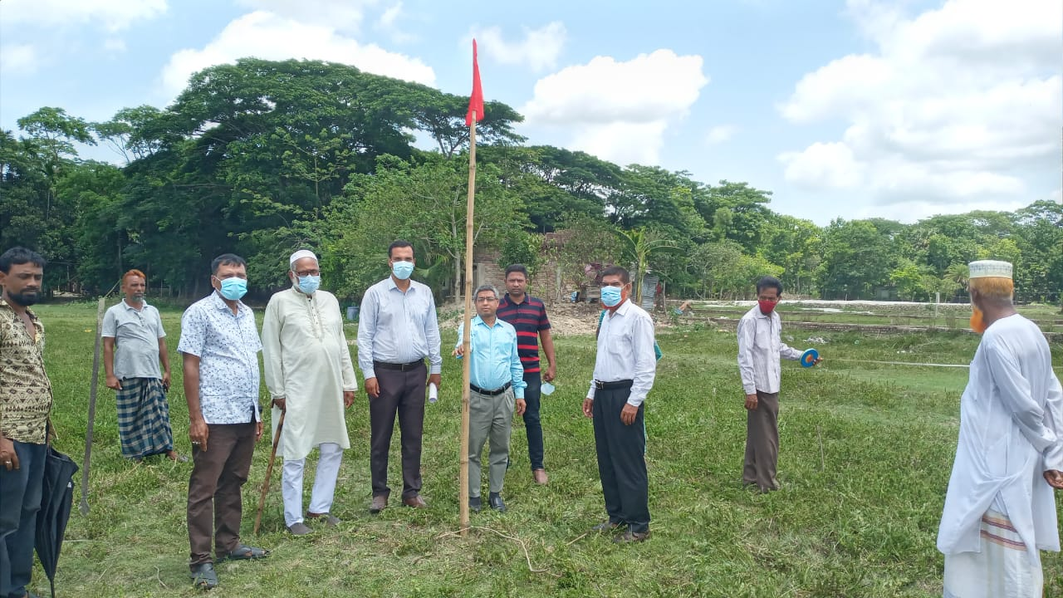
জেলা প্রশাসন, বরিশাল কর্তৃক জমির সীমানা নির্ধারন ও প্রকল্পের অনুকুলে জমি হস্তান্তর ।

Slide 12
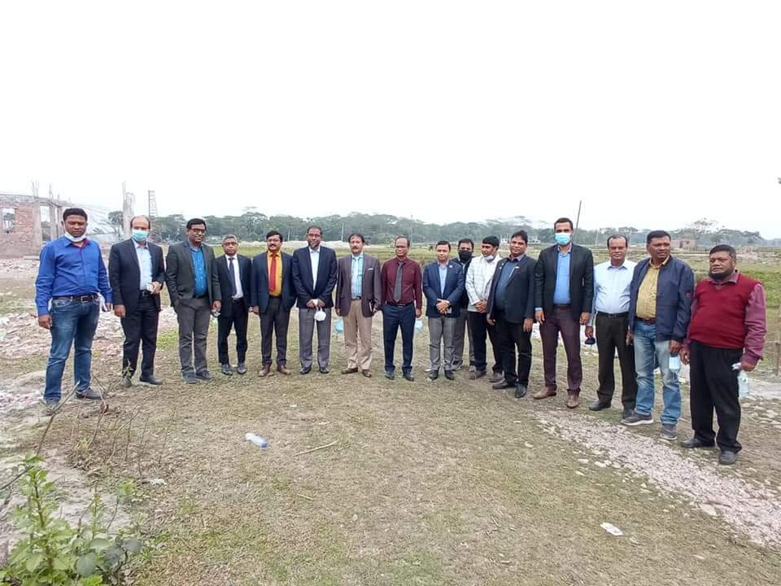
মহাপরিচালক মহোদয়ের নেতৃত্বে প্রশাসনিক মন্ত্রণালয়, গণপূর্ত অধিদপ্তর, স্থাপত্য অধিদপ্তর ও প্রকল্প পরিচালকের সমন্বয়ে একটি টিম কর্তৃক প্রকল্প স্থান পরিদর্শন

Slide 13
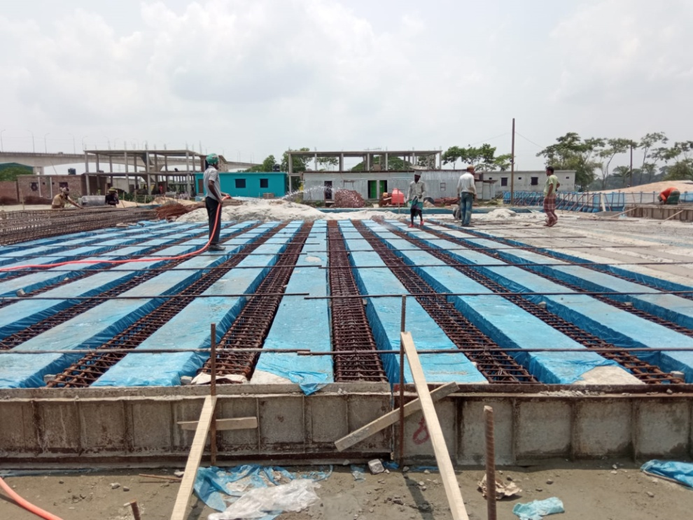
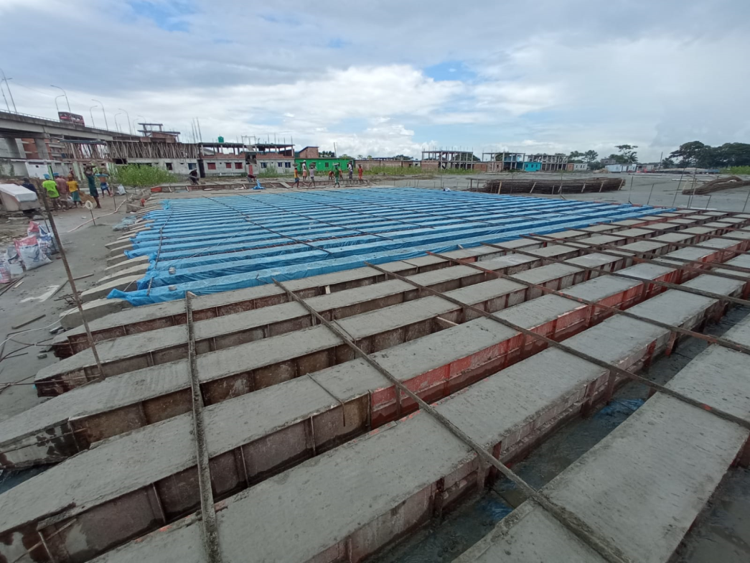
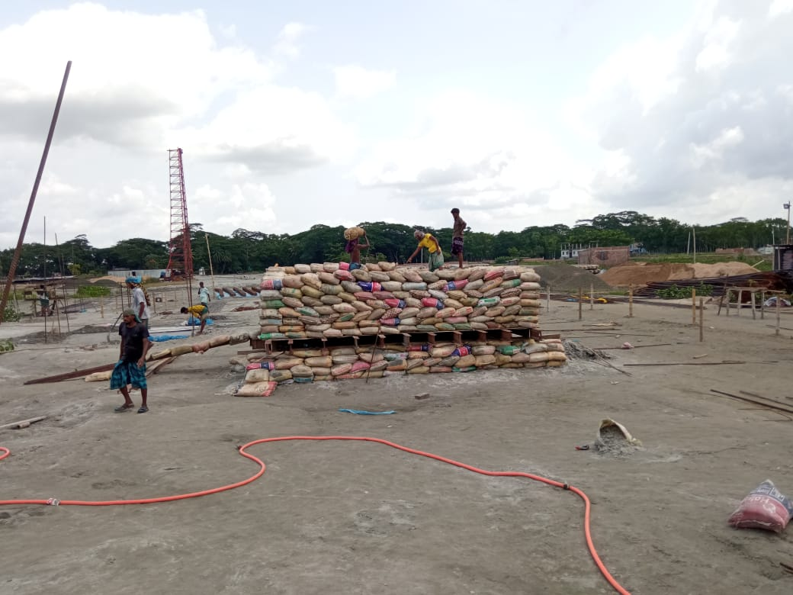
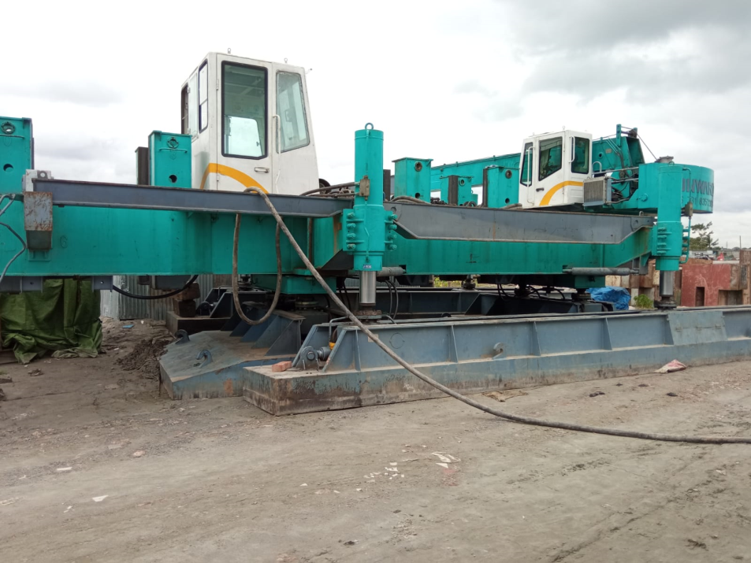
প্লানেটেরিয়াম ব্লক,অফিস ভবনের কাজের অগ্রগতি

Slide 14
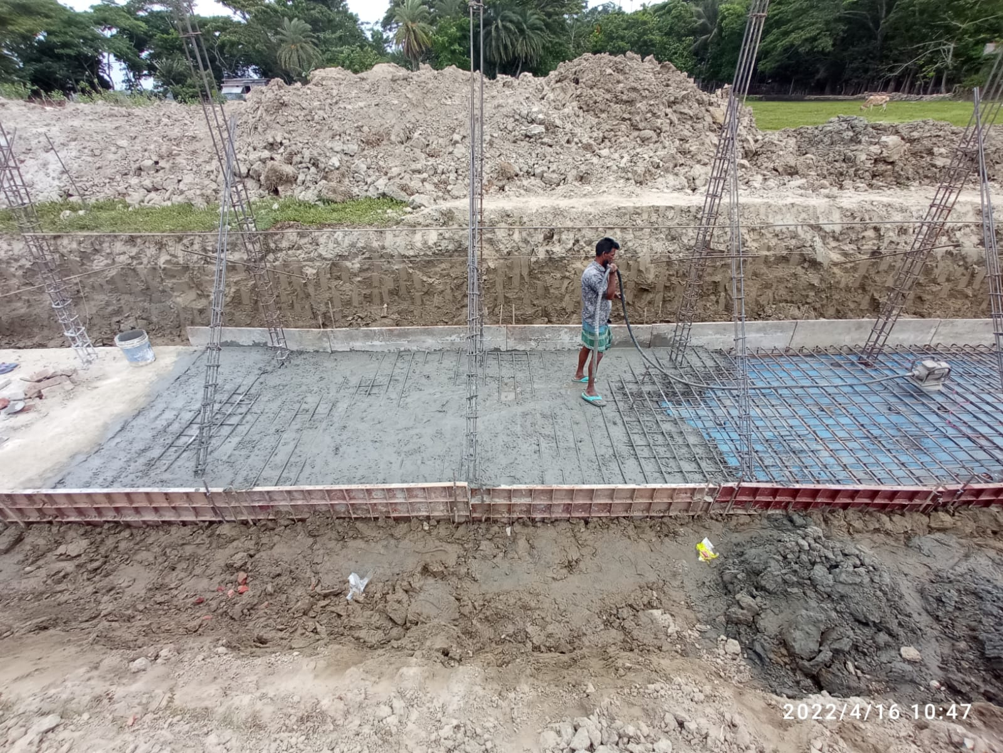
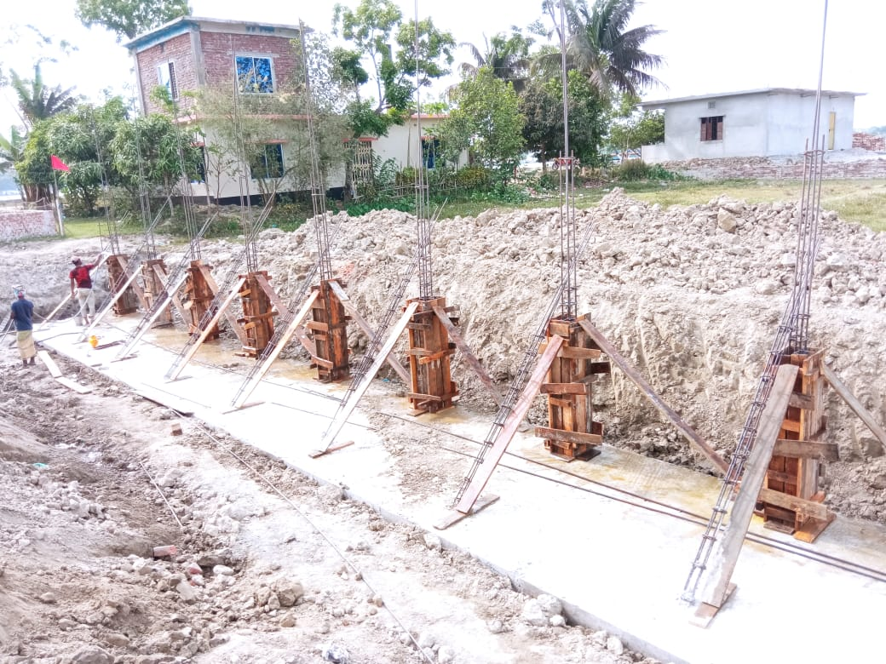
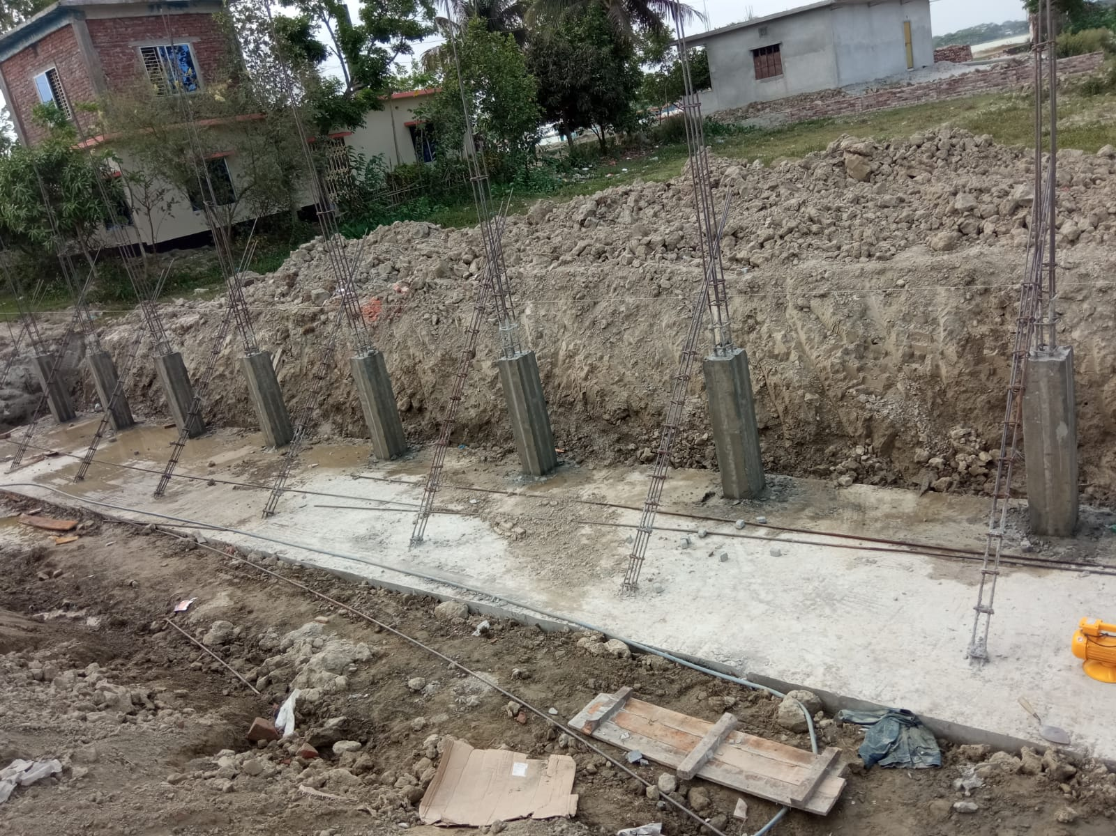
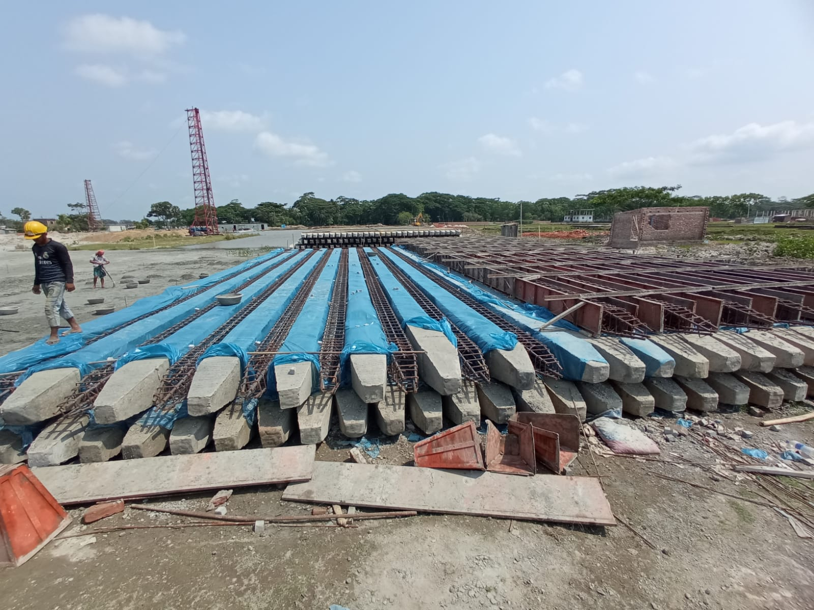
প্রকল্পের বাউন্ডালি ওয়ালের কাজের অগ্রগতি

Slide 15
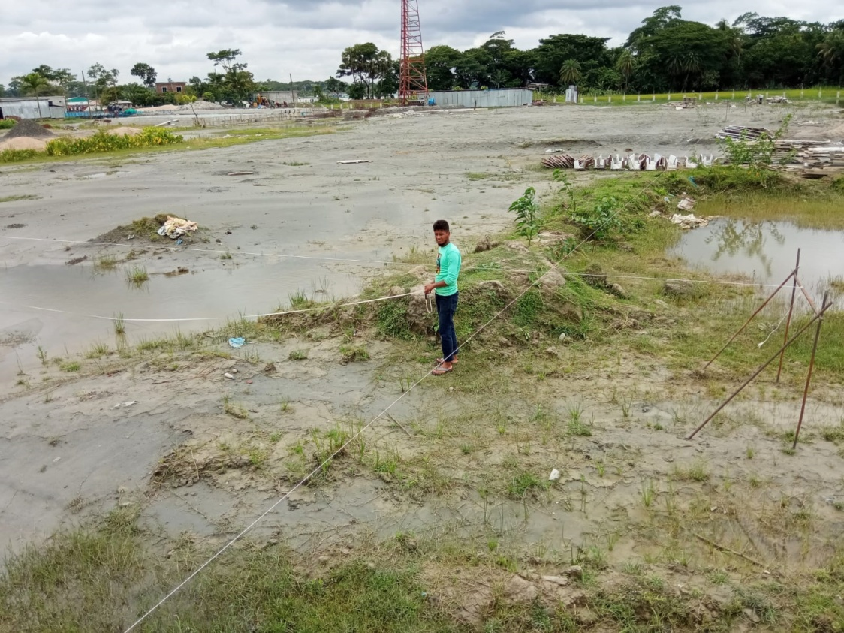
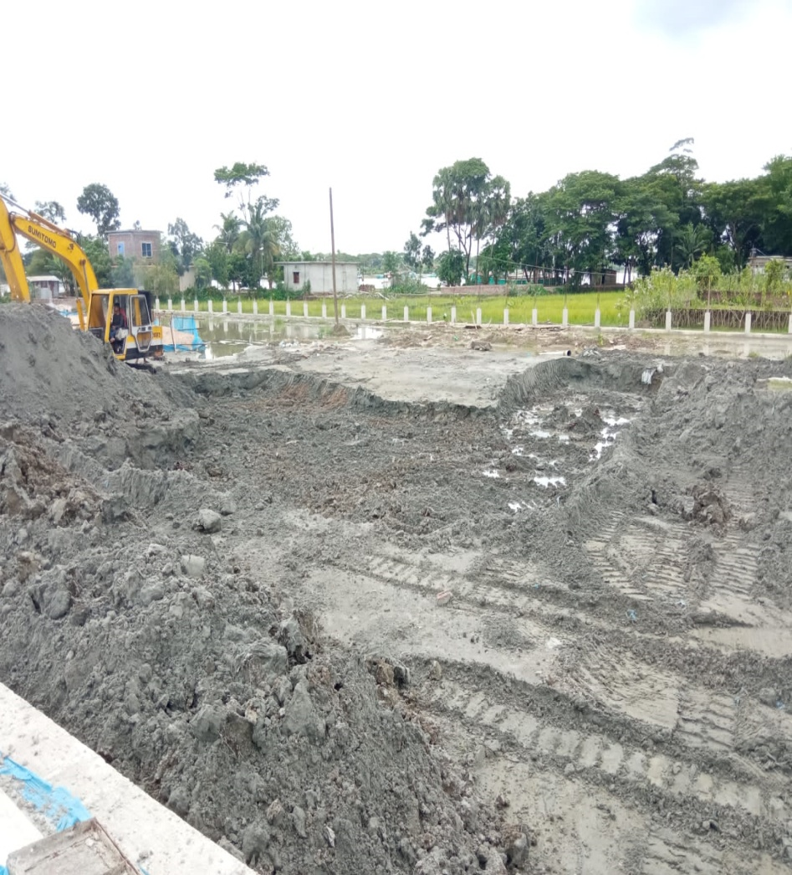
প্রকল্পের প্লানেটেরিয়াম ও অফিস ভবনের লে-আউট স্থান নির্ধারণ।
প্রকল্পের মাটি ভরাটের অগ্রগতি

Slide 16
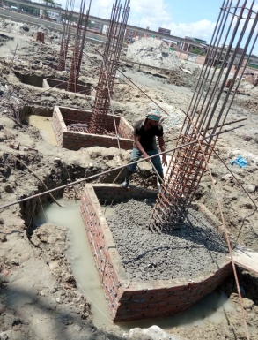
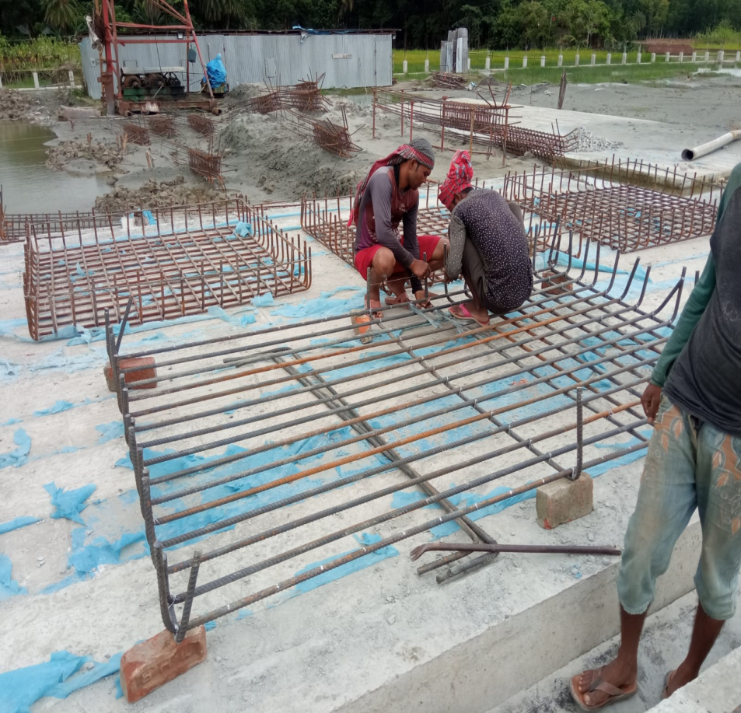
প্রকল্পের পিলারের পাইল ক্যাপের অগ্রগতি

Slide 17
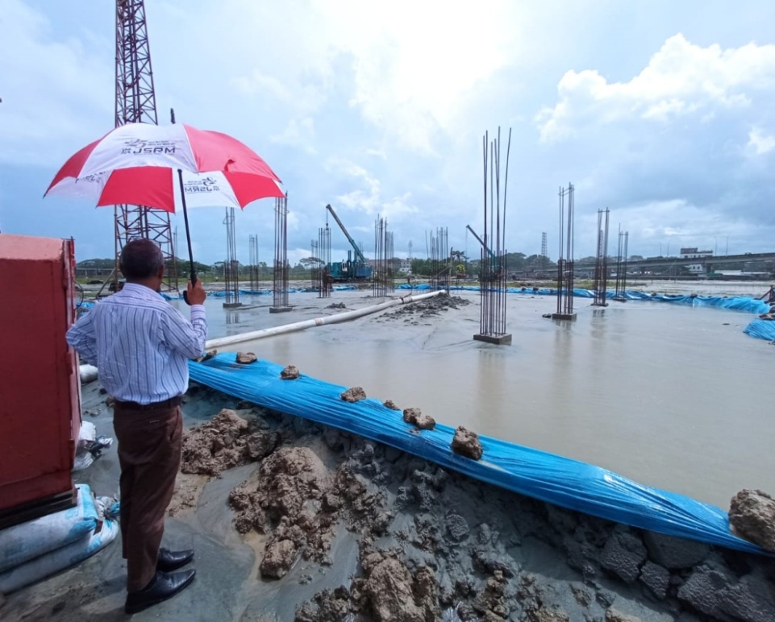
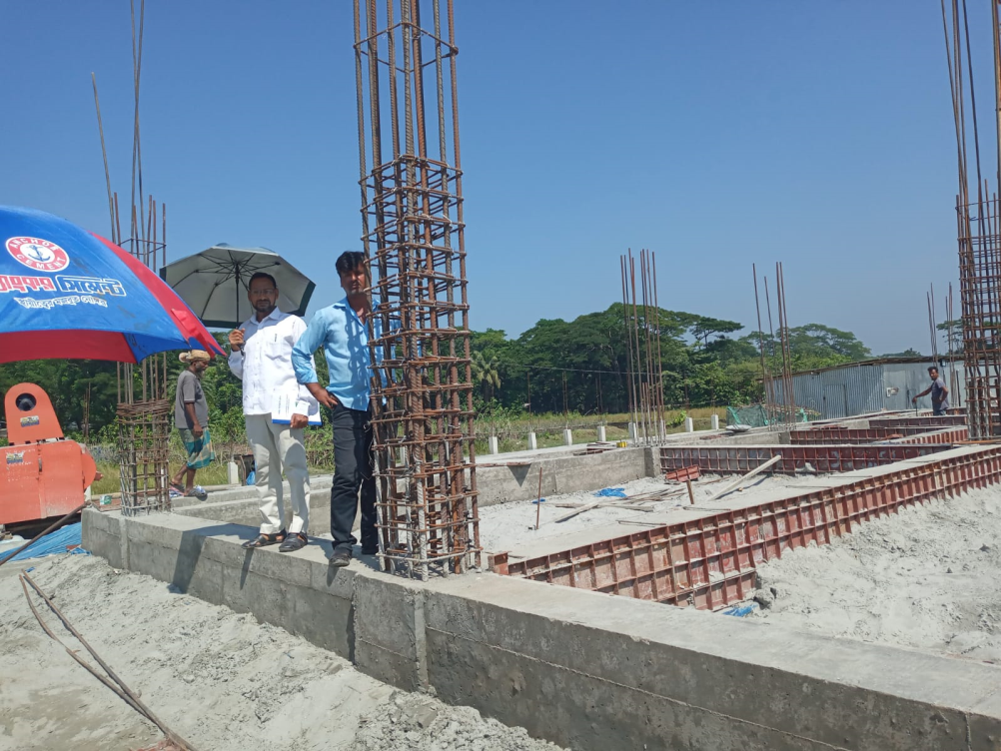
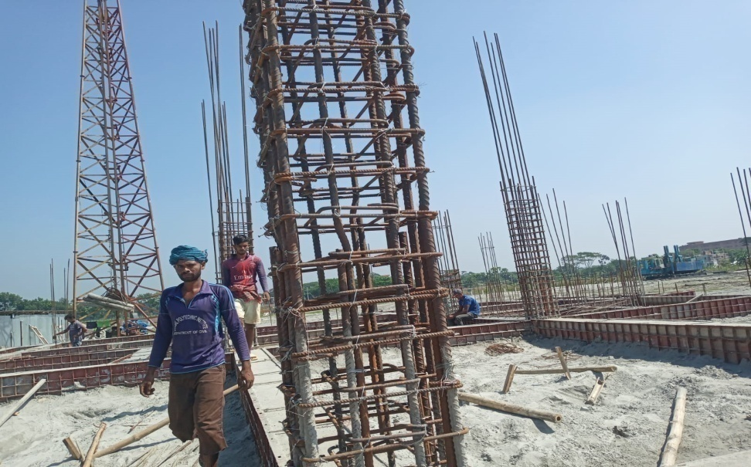
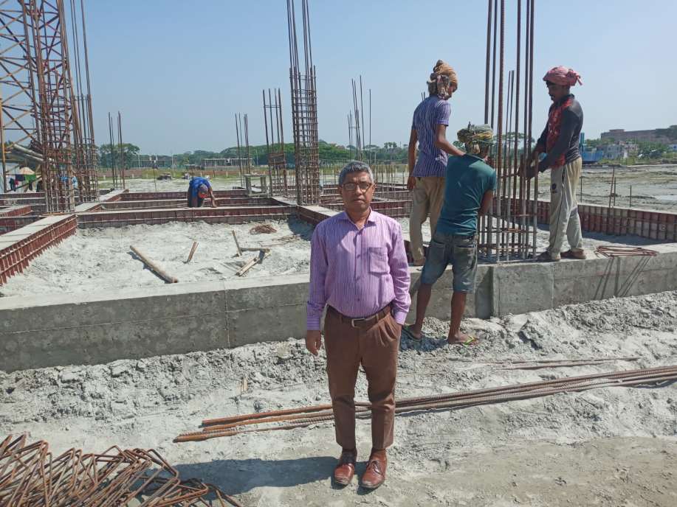
প্রকল্পের ডরমেটরি ভবনের কাজের অগ্রগতি

Slide 18
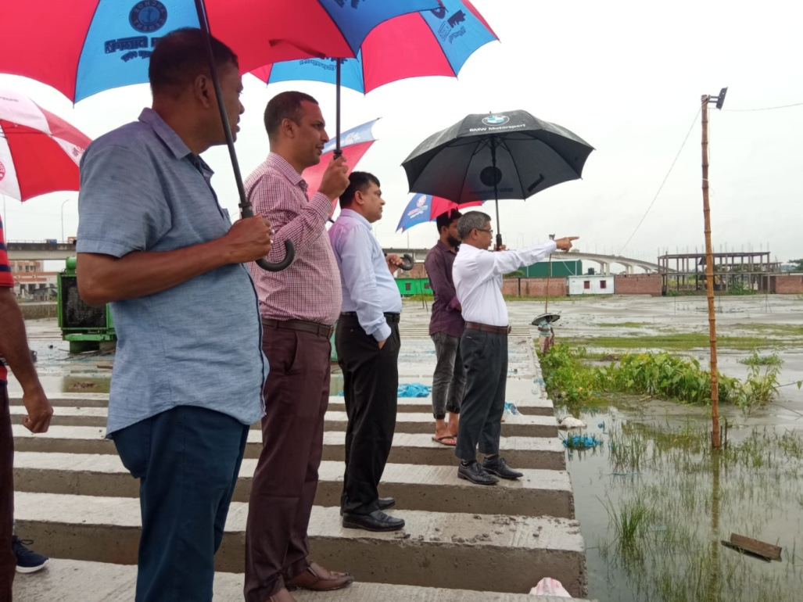
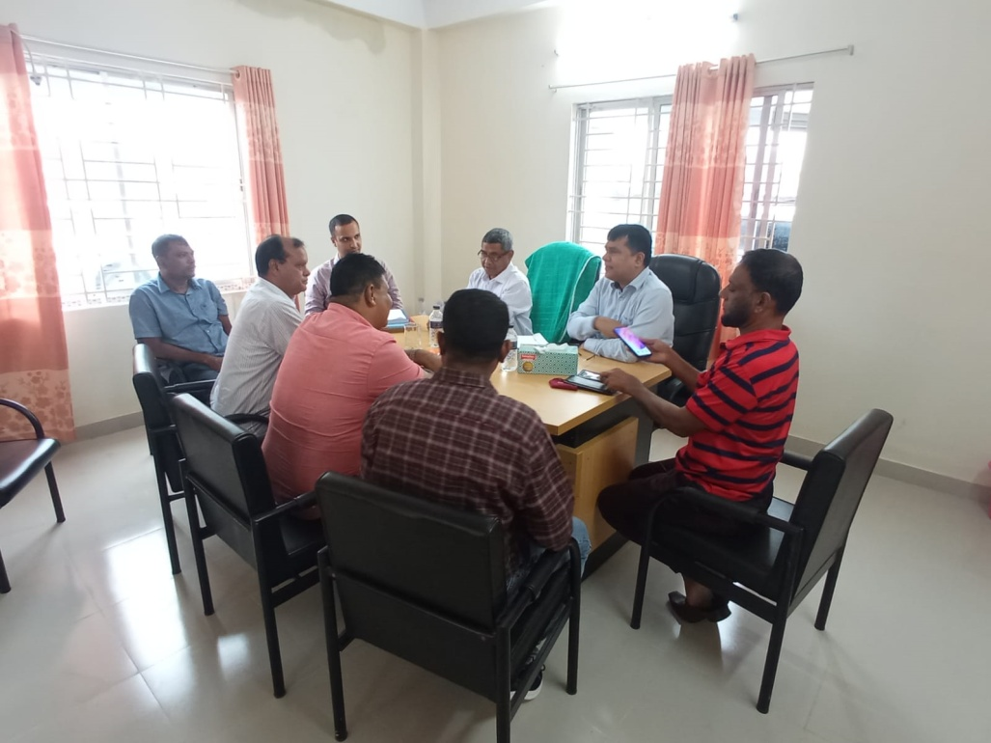
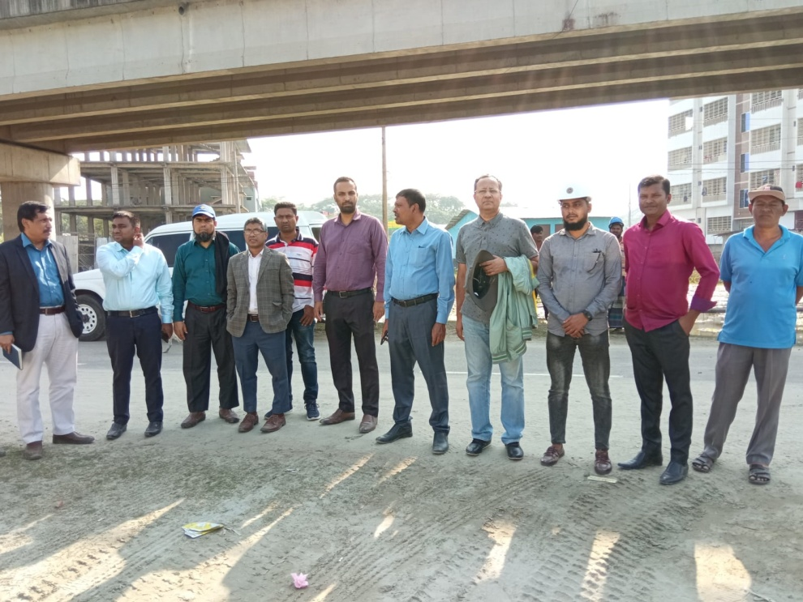
প্রকল্প পরিচালক, আইএমইডির উপপরিচালক ও গণপূর্ত অধিদপ্তরের প্রকৌশলীদের সাথে প্রকল্পের অগ্রগতি সরেজমিনে পরিদর্শন ও মতবিনিময় এবং প্রকল্পের নিয়োগপ্রাপ্ত পরামর্শকগণের প্রকল্পস্থান পরিদর্শন।

Slide 19
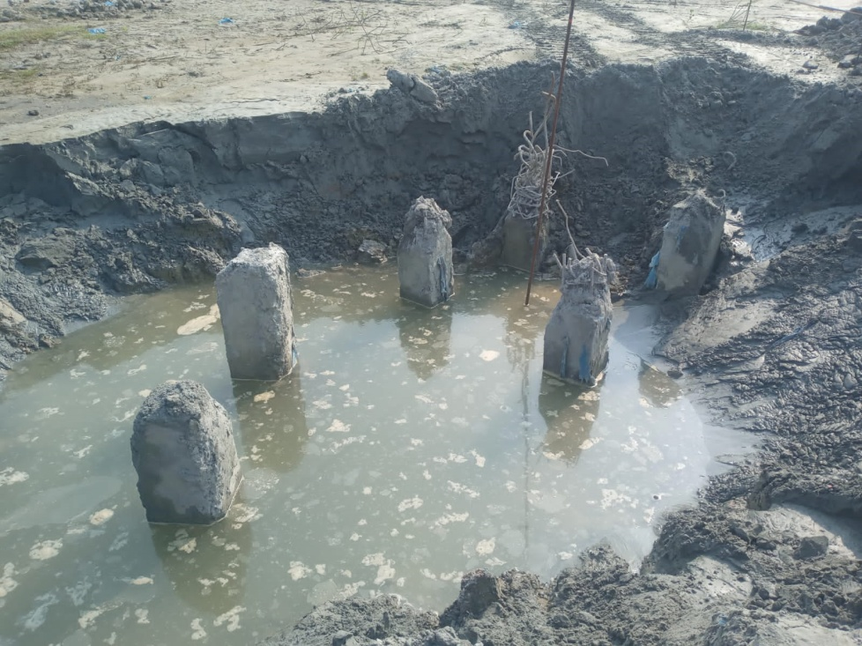
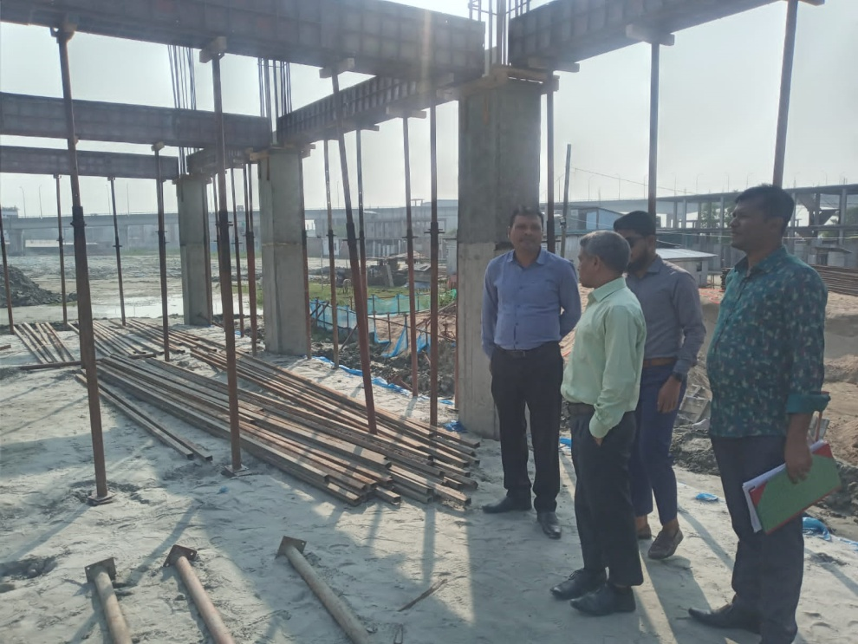
প্রকল্পের প্লাজার পাইল ক্যাপ এবং ডরমেটরি ভবনের ১ম ছাদের সাটারিং।

Slide 20
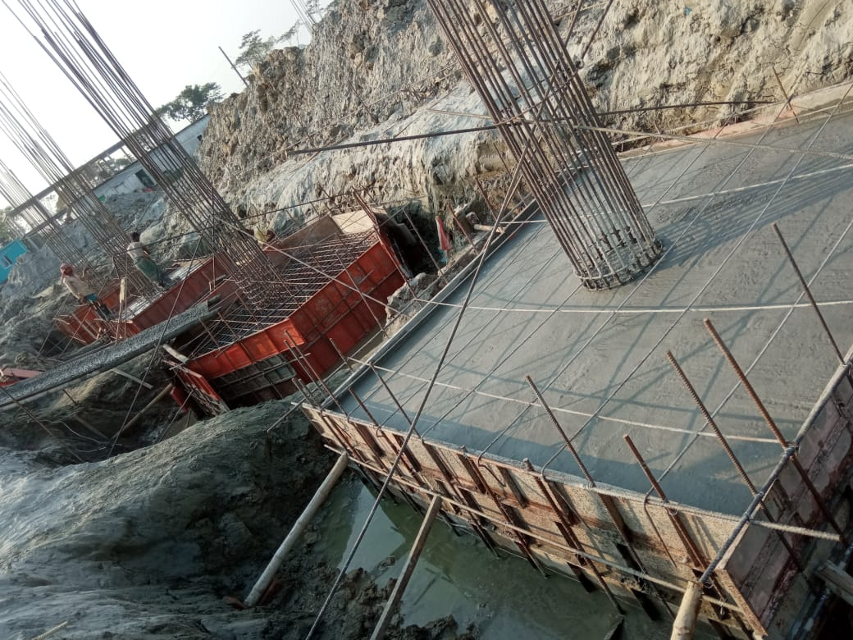
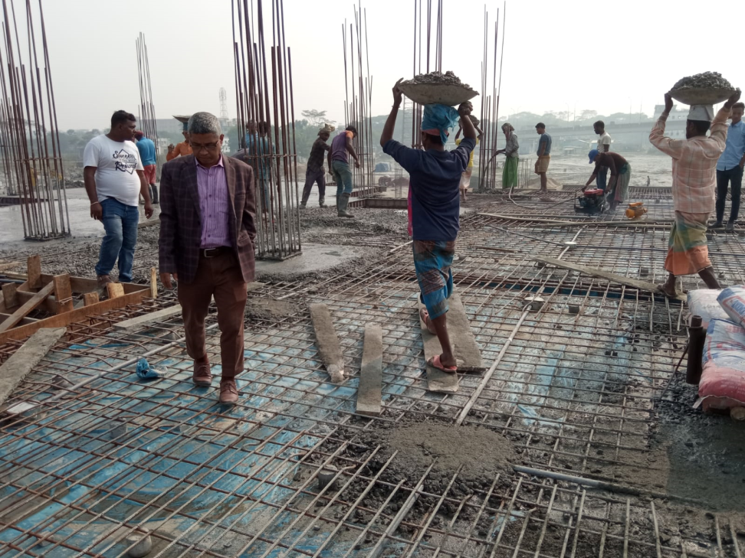
প্রকল্পের প্লানেটেরিয়াম ব্লকের পাইল ক্যাপ এবং ডরমেটরি ভবনের ১ম তলার ছাদের ঢালাই কাজ।

Slide 21
ধন্যবাদ

